Slide 1
Eccellenze Rurali: esperienze dall’agricoltura che cambia
Politiche e finanziamenti pubblici in agricoltura contribuiscono allo sviluppo rurale, alla crescita economica sostenibile, alla creazione di impresa e all’occupazione
Milena Verrascina- Barbara Zanetti
CREA Centro di Ricerca Politiche e bioeconomia

Slide 2
Settore economico multifunzionale
Statistica Agricoltura attività economica: produzione materie
prime e cibo, silvicoltura, allevamento
Agricoltura: settore economico multifunzionale
tutela degli habitat e dei paesaggi
protezione della biodiversità
conservazione del suolo
gestione e tutela delle risorse idriche
sequestro di anidride carbonica
patrimonio di conoscenze e tradizioni locali
Ambiente
ESTERNALITA’ POSITIVE
L’agriturismo attività importante in molti paesi industrializzati e in via di sviluppo: gli abitanti delle città sono in cerca di luoghi tranquilli e sono sempre più interessati alla provenienza del cibo che arriva sulle loro tavole (filiera corta, fattorie didattiche, turismo rurale…)
Società

Slide 3
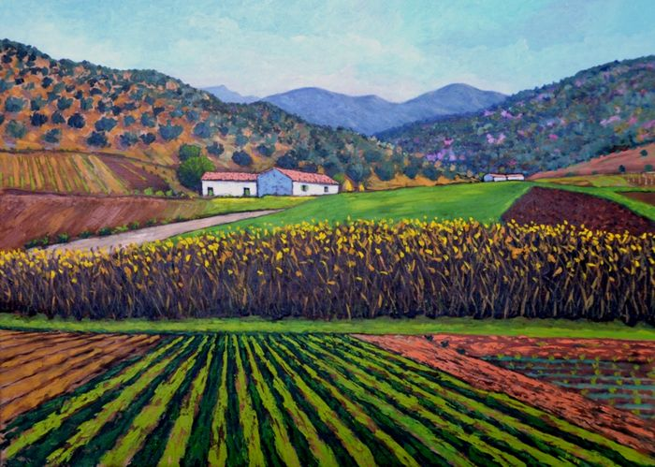
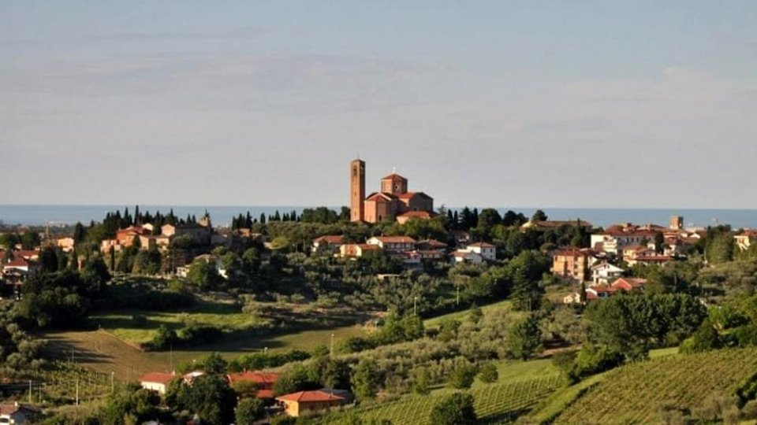
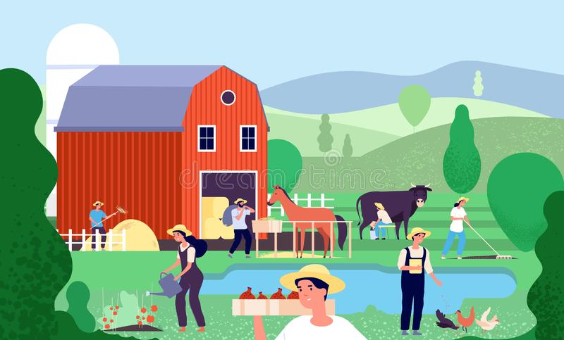
Azienda agricola nel sistema………

Slide 4
Imprenditorialità giovanile in agricoltura
forte barriera culturale all’occupazione in agricoltura: l’imprenditore agricolo «no cool» (restituiamogli il giusto appeal)
…… tuttavia importanti cambiamenti motivazionali in corso
Progressivo riavvicinamento dei giovani alla terra
Scelta che non riguarda solo coloro che vengono da famiglie agricole, ma anche chi non ha mai avuto a che fare con la terra (salto generazionale - 1 su 4 è donna).
Scelta consapevole e motivata (relazione con la natura, attività all’aria aperta, attività di produzione di qualità e offerta di servizi)
I giovani agricoltori italiani hanno un livello di formazione più alto rispetto alla media europea (crescita delle iscrizioni negli Istituti agrari e in Scienze Agrarie all’Università)
Abbiamo bisogno di contadini, di poeti, gente che sa fare il pane, che ama gli alberi e riconosce il vento”.
“Cedi la strada agli alberi” - Franco Arminio

Slide 5
Imprenditorialità giovanile in agricoltura
…. e imprenditoriali
Le aziende agricole dei ‘giovani’ under 35 possiedono una superficie maggiore di oltre il 54% alla media, un fatturato più elevato del 75% della media e il 50% di occupati per azienda in più (indagine Coldiretti/Ixè 2018)
Il livello della produzione media standard è pari quasi al doppio di quella rilevata per il totale delle imprese
Approccio innovativo e dinamico nella gestione delle aziende grazie anche alla diversificazione delle attività (trasformazione dei prodotti, turismo, tutela ambientale, servizi sociali, recupero delle tradizioni, …)
Svolta Green dell’economia che investe anche e soprattutto l’agricoltura

Slide 6
Svolta Green impatta sull’agricoltura
Le politiche europee hanno finanziato iniziative per costruire una Europa a crescita intelligente, sostenibile e inclusiva
Eccellenze rurali
rappresenta casi in cui i fondi pubblici sono stati spesi in maniera efficace, efficiente, con la massima trasparenza e hanno permesso ad aziende e territori, di avviare attività imprenditoriali, migliorare le performance, realizzare salti di qualità
I sostegni europei hanno permesso all’agricoltura di avere una crescita smart, green & inclusiva
Importanza di veicolare, far conoscere, disseminare casi di buon utilizzo di risorse pubbliche
evidenziare casi di successo di imprenditori agricoli che hanno saputo costruire innovazione e nuove occasioni
Esperienze concrete, casi visibili, documentabili

Slide 7
ECCELLENZE RURALI
Stimolare la conoscenza, mostrando ventaglio di opportunità a disposizione, presentando il volto dei beneficiari che in prima persona raccontano la propria storia di impresa, il proprio impegno, il sostegno pubblico
Stimolare lo scambio di idee di impresa e di idee di sviluppo a dimensione locale e micro, comprese soluzioni trovate per migliorare le imprese e i territori
Stimolare la «contaminazione» soprattutto tra giovani
https://www.reterurale.it/eccellenze

Slide 8
Alcuni casi di Eccellenze Rurali
Nuovo progetto di vita
Zore … ritorno alla propria terra
Corte Gloria … nuovi percorsi imprenditoriali
Trasformazione e valorizzazione dei prodotti locali
Buongrano …. filiera corta, trasformazione e qualità
Caseificio Val di Fassa …. Prodotti di qualità nel solco della tradizione

Slide 9
Alcuni casi di Eccellenze Rurali
Turismo
La Ginestra … agriturismo, nuovi servizi
Tutela della biodiversità
Fastuchera … Passione, Biodiversità
Sociale
Diritti al sud … legalità, sostenibilità, lavoro
,

Slide 10
Riflessioni per concludere….
L’agricoltura oggi offre un nuovo modello di sviluppo dove crescita e occupazione ma anche tutela ambientale, qualità della vita, relazioni sociali, reti di relazioni e reti imprenditoriali, coesistono, crescono, si alimentano a vicenda: nuovo «modello»
L’agricoltura è un settore ricco di opportunità, in cui oggi più che mai investire (e tornare ad investire) è vantaggioso sia per la qualità dei prodotti sia per le esternalità positive su altri settori
Dar vigore ad un cambiamento culturale verso l’agricoltura, il mondo agricolo e le funzioni sociali che essa può avere (nel mantenere relazioni, nel conservare e tramandare tradizioni, culture, legami, nel dare occasioni di sviluppo ad aree di grande pregio, nel contribuire a migliorare la vita di tutti)

Slide 11
ECCELLENZE RURALI ……. continua
Seguiteci su….
www.reterurale.it/eccellenzerurali
milena.verrascina@crea.gov.it
barbara.zanetti@crea.gov.it
Grazie per l’attenzione

